Slide 1

.NET advanced
File system.

Slide 2
План лекции
Презентация
Инструменты для работы с файловой системой
Работа с дисками
Работа с папками
Работа с файлами
FileStream
StreamReader и StreamWriter
BinaryWriter и BinaryReader
Сжатие файлов
SOLID
Демо
Консольное приложение демонстрация работы с файловой системой.

Slide 3
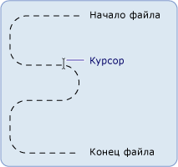
Инструменты для работы с файловой системой
.NET framework предоставляет обширный ряд механизмов по работе с файловой системой которые по большей части сосредоточены в пространстве имен System.IO.
Основные классы для работы с файловой системой:
DriveInfo – работа с дисками
Directory и DirectoryInfo – работа с папками
File и FileInfo – работа с файлами
Для поддержки чтения и записи файлов в .NET Framework используются потоки. Поток можно представить в виде одномерного набора непрерывных данных, имеющего начало и окончание. Курсор указывает текущее положение в потоке.

Slide 4
Работа с дисками
Для представления доступа к сведениям о логических дисках компьютера в пространстве имен System.IO существует класс DriveInfo.
Класс моделирует диск и предоставляет методы и свойства для запроса сведений о диске.
Класс имеет статический метод GetDrives, который возвращает имена всех логических дисков компьютера.
А также ряд полезных свойств:
AvailableFreeSpace: указывает на объем доступного свободного места на диске в байтах
DriveFormat: получает имя файловой системы
DriveType: представляет тип диска
IsReady: готов ли диск (например, DVD-диск может быть не вставлен в дисковод)
Name: получает имя диска
TotalFreeSpace: получает общий объем свободного места на диске в байтах
TotalSize: общий размер диска в байтах
VolumeLabel: получает или устанавливает метку тома

Slide 5
Работа с папками
Для работы с каталогами в пространстве имен System.IO предназначены сразу два класса: Directory и DirectoryInfo.
Класс Directory предоставляет ряд статических методов для управления папками (каталогами):
CreateDirectory - создает каталог по указанному пути
Delete - удаляет каталог по указанному пути
Exists - определяет, существует ли каталог по указанному пути
GetDirectories - получает список каталогов в каталоге
GetFiles - получает список файлов в каталоге
Move - перемещает каталог
GetParent - получение родительского каталога
DirectoryInfo предоставляет функциональность для создания, удаления, перемещения и других операций с каталогами. Имеет схожую функциональность, а также:
CreateSubdirectory - создает подкаталог по указанному пути
MoveTo - перемещает каталог
Свойство Parent - получение родительского каталога
Свойство Root - получение корневого каталога

Slide 6
Работа с файлами
Для работы с файлами существуют классы File и FileInfo
Класс File предоставляет функциональность в виде статических методов:
Copy - копирует файл в новое место
Create - создает файл
Delete - удаляет файл
Move - перемещает файл в новое место
Exists - определяет, существует ли файл
Класс FileInfo дублирует методы а также имеет свойства:
Directory - получает родительский каталог в виде объекта DirectoryInfo
DirectoryName - получает полный путь к родительскому каталогу
Exists - указывает, существует ли файл
Length - получает размер файла
Extension - получает расширение файла
Name - получает имя файла
FullName - получает полное имя файла

Slide 7
FileStream
Класс FileStream представляет возможности по считыванию из файла и записи в файл.
Метод Read: считывает данные из файла в массив байтов. Принимает три параметра возвращает количество успешно считанных байтов. Параметры:
array - массив байтов, куда будут помещены считываемые из файла данные
offset - представляет смещение в байтах в массиве array, в который считанные байты будут помещены
count - максимальное число байтов, предназначенных для чтения. Если в файле находится меньшее количество байтов, то все они будут считаны.
Метод Write: записывает в файл данные из массива байтов. Принимает три параметра:
array - массив байтов, откуда данные будут записываться в файла
offset - смещение в байтах в массиве array, откуда начинается запись байтов в поток
count - максимальное число байтов, предназначенных для записи
FileStream представляет доступ к файлам на уровне байтов. Поэтому для работы с текстовыми файлами применяются другие классы.

Slide 8
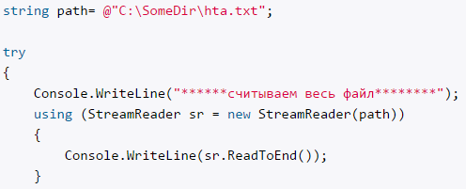
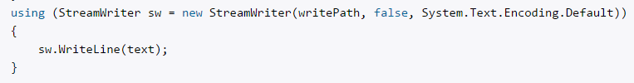
StreamReader и StreamWriter
StreamReader позволяет считывать весь текст или отдельные строки из текстового файла.
Методы: Close, Peek, Read, ReadLine, ReadToEnd.
Для записи в текстовый файл используется класс StreamWriter.
Методы: Close, Flush, Write, WriteLine.
* Третий параметр указывает кодировку, в которой записывается файл.

Slide 9
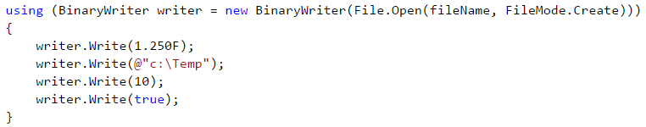
BinaryWriter и BinaryReader
Для работы с бинарными файлами предназначена пара классов BinaryWriter и BinaryReader. Эти классы позволяют читать и записывать значения встроенных в C# типов данных в двоичном формате.
Основные метода класса BinaryWriter: Close, Flush, Seek, Write.
Основные метода класса BinaryReader: Close, ReadBoolean, ReadByte, ReadChar, ReadDecimal, ReadDouble, ReadInt16, ReadInt32 …
Соответствующий метод чтения считывает данные определенного типа и перемещает указатель на размер этого типа в байтах. (значение типа int занимает 4 байта, поэтому BinaryReader считает 4 байта и переместит указать на 4 байта).
BinaryWriter и BinaryReader удобны для работы с бинарными файлами, особенно когда нам известна структура этих файлов. Однако для хранения и считывания более комплексных объектов, например, объектов классов, предпочтительным является сериализация.

Slide 10
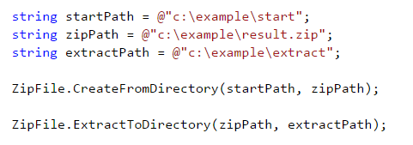
Сжатие файлов
Пространство имен System.IO.Compression содержит следующие типы для сжатия и распаковки файлов и потоков. Можно также использовать эти типы для чтения и модификации содержимого сжатого файла:
ZipFile - Предоставляет статические методы для создания, извлечения и открытия ZIP-архивов.
ZipArchive - Представляет пакет сжатых файлов в формате ZIP архива.
ZipArchiveEntry - Представляет сжатый файл внутри ZIP-архива.
DeflateStream - Предоставляет методы и свойства для сжатия и распаковки потоков с использованием алгоритма Deflate.
GZipStream - Предоставляет методы и свойства, используемые для сжатия и распаковки потоков.
Пример демонстрирует сжатие содержимого папки в новый ZIP-файл, а затем извлекает это содержимое в новую папку.

Slide 11
SOLID
Принцип единственной обязанности (Single responsibility principle)
класс должен иметь только одну ответственность (то есть повлиять на спецификацию класса должно быть способно только одно потенциальное изменение в спецификации ПО)
Принцип открытости/закрытости (Open/closed principle)
программные сущности должны быть открыты для расширения, но закрыты для модификации
Принцип подстановки Барбары Лисков (Liskov substitution principle)
объекты в программе должны быть заменяемыми на экземпляры их подтипов без изменения правильности выполнения программы
Принцип разделения интерфейса (Interface segregation principle)
много интерфейсов, специально предназначенных для клиентов, лучше, чем один интерфейс общего назначения
Принцип инверсии зависимостей (Dependency inversion principle)
Зависимости внутри системы строятся на основе абстракций. Модули верхнего уровня не зависят от модулей нижнего уровня. Абстракции не должны зависеть от деталей. Детали должны зависеть от абстракций

